Slide 1
MODULE V.A.E
Commission Nationale Sécurité
Mars 2018
Notes:
Se présenter et présenter le Stage

Slide 2
accueil
Bonjour à toutes
et à tous
Notes:
Se présenter et expliquer le but de la réunion

Slide 3
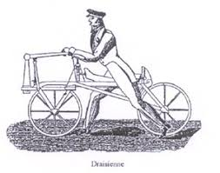
Historique
Notes:
Tout le monde connait l’ancêtre du vélo=> la DRAISIENNE
La draisienne est inventée en 1817 par un baron , Karl von Drais d'où son nom. Il établit un premier record le 12 juin 1817, parcourant 14,4 km en 1 heure
La draisienne est expérimentée à Paris, par son inventeur, le 7 avril 1818 au carrefour de l'Observatoire

Slide 4
Module V.A.E
Historique
Plusieurs brevets déposés aux États-Unis dans les années 1890 portent sur des vélos électriques.
Le 31 décembre 1895, un brevet est attribué pour un vélo équipé d'une batterie pouvant délivrer 100 A à une tension de 10 V et d'un moteur monté dans la roue arrière.
Deux ans plus tard, invention d’un vélo propulsé par un double moteur électrique (brevet no 596 2724) logé dans l'axe du pédalier.
Notes:
Lire

Slide 5
Module V.A.E
Historique
L'inventeur allemand Egon Gelhard inventa et breveta ce qui peut être considéré comme le principe du vélo électrique en 1982. Il fallut attendre près de dix ans pour que le fabricant japonais de motos Yamaha développe le premier vélo électrique et le lance sur le marché en 1993. Convaincre les consommateurs avec un unique produit étant difficile, Yamaha persuada ses concurrents Sanyo, Panasonic, Mitsubishi, Honda, Suzuki et de nombreux autres de se positionner sur ce nouveau marché.
Notes:
Lire=> Expérimentés en 2013, une roue de vélo électrique qui permet de transformer en quelques minutes un vélo en vélo électrique, en remplaçant la roue avant, a été créée par deux entrepreneurs français. Le kit de vélo électrique est constitué d'un moteur électrique, une batterie en Lithium-ion, un capteur et une console sur le guidon.
En 2015, apparaît le premier VAE fonctionnant à l'hydrogène et fabriqué en série. Ce vélo français se recharge en cinq minutes ; son autonomie est d'environ 80 km.

Slide 6
Le V.A.E
Un V.A.E est un Vélo à Assistance Electrique qui est défini par la directive 2002/24/CE du Parlement européen relative à la réception des véhicules à moteur à deux ou trois roues et abrogeant la directive 92/61/CEE.
Notes:
Lire

Slide 7
Dispositions de la Directive 2002/24/CE
Les véhicules visés par la présente directive sont les deux-roues motorisés, les tricycles motorisés et les quadricycles motorisés légers.
Cycles à pédalage assisté, équipés d’un moteur électrique d’une puissance nominale continue maximale de 250 Watt dont l’alimentation est réduite progressivement et finalement interrompue lorsque le véhicule atteint une vitesse de 25 km/h, ou plus tôt si le cycliste arrête de pédaler.
Notes:
Lire

Slide 8
Règlementation
La réglementation qui encadre l'utilisation du vélo à assistance électrique en FRANCE est très claire :
Conforme aux normes suivantes - NF EN 15194 datant de Juin 2009 et spécifiquement applicable à la catégorie des cycles à assistance électrique.
Notes:
Lire

Slide 9
1/ La mise en route du moteur est conditionnée uniquement par le pédalage et doit se couper dès qu'on arrête de pédaler. Il faut donc obligatoirement un capteur de pédalage.
2/ L'assistance doit se couper à 25 km/h, le vélo pouvant rouler plus vite sans assistance.
3/ La puissance nominale du moteur doit être de 250 Watt maximale.
Notes:
Lire,
Insister sur le capteur et démarrage par pédalage
Insister sur la coupure de l’assistance à 25km/h et les 250Watt

Slide 10
Règlementation
Article 1 du décret 95-937: Propulsé majoritairement par l’énergie musculaire. C’est-à-dire qu’il a une propulsion minoritaire électrique.
A noter que la présence de « Capteur de freinage » coupant l’assistance au moindre coup de frein n’est pas obligatoire.
Tout moyen présent sur le vélo qui fera avancer celui-ci sans pédalage fera sortir le vélo de la catégorie des V.A.E.
Notes:
Lire

Slide 11
Nous sommes bien en présence d’une ASSISTANCE
et non d’une PROPULSION.
A noter que la présence de « Capteur de freinage » coupant l’assistance au moindre coup de frein n’est pas obligatoire.
Tout moyen présent sur le vélo qui fera avancer celui-ci sans pédalage fera sortir le vélo de la catégorie des V.A.E.
Notes:
Lire

Slide 12
Nous sommes bien en présence d’une ASSISTANCE
et non d’une PROPULSION.
Exception
La seule exception à cette règle est la possibilité d'avoir un système de propulsion dit « 6 Km/h » qui permet par simple pression d'une commande au guidon d'enclencher le fonctionnement du moteur sans pédaler.
Comme son nom l'indique, ce système se coupe à 6 Km/h ce qui est beaucoup trop faible pour faire avancer correctement le vélo électrique sans pédaler.

Slide 13
DEMANDEZ TOUJOURS À VOIR LE CERTIFICAT D'HOMOLOGATION AVANT ACHAT. SI ON NE VOUS LE PRÉSENTE PAS, MÉFIANCE !
Vous devrez le présenter :
Aux forces de l’Ordre lors d'un contrôle,
À votre assureur si vous souhaitez souscrire une assurance vol
ou lors d'un sinistre.
Notes:
Lire, Notamment les pacemakers

Slide 14
Certificat d’homologation
De plus, ce certificat d’homologation prouve que le vélo est conforme à la Directive n° 2013/35/UE du 26/06/13,
concernant les prescriptions minimales de sécurité et de santé relatives à l’exposition aux risques dus aux agents physiques (champs électromagnétiques).
Notes:
Lire, Notamment les pacemakers

Slide 15
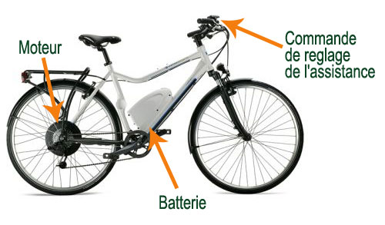
Un V.A.E c’est quoi?
Un vélo qui possède une assistance fournie par un moteur électrique
Moteur
Commande de réglage
de l’assistance
Batterie
Capteur de pédalage
Notes:
Commenter les principaux organes

Slide 16
Position des divers composants
Assistance jusqu’à 25 km/h maxi
Moteur 250W max Avant, arrière ou pédalier
Batterie
Rechargeable et amovible
Boitier commande d’assistance
Capteur de pédalage
Notes:
Commenter les différentes positions du moteur (avantages, inconvénients)
Moteur roue avant, il est situé dans le moyeu de la roue avant. Il donne une sensation de traction. Il a un fonctionnement simple. L’assistance est linéaire car l’entrainement est directement sur la roue.
Cependant, cela ne tient pas compte de la force de pédalage et le vélo peut manquer d’adhérence et aussi d’un risque de sous virage sur certains terrains.
Moteur roue arrière, ce moteur situé dans le moyeu de la roue arrière donne une forte impression de puissance et de propulsion. Risque de survirage. L’avantage d’un moteur arrière est qu’il retransmet le couple directement sur la roue à la différence du moteur central qui passe par la chaîne.
Moteur pédalier, il agit sur l’axe du pédalier. C’est un bloc englobant le moteur, les capteurs et l’électronique. Moins exposé, il est moins sujet à risque tel que le sectionnement des câbles. Le cadre des vélos avec ce type de moteur est souvent spécifique car pensé avant tout comme un vélo électrique et donc adapté à cette utilisation. Le fait qu’il soit positionné sur le pédalier permet d’apporter de l’équilibre et d’avoir un vélo plus maniable puisqu’il va venir abaisser le centre de gravité d’une part et répartir le poids de manière homogène d’autre part, créant ainsi une sensation de vélo plus léger et équilibré.
Le couple du moteur, le couple correspond à la puissance mécanique réelle du moteur et non à la puissance électrique. La mesure se donne en Newton-mètre (Nm). Une même puissance électrique de 250 Watts va par exemple donner des couples de 15NM à 70Nm. Plus votre moteur aura du couple moins il fatiguera en montée. Tous les fabricants ne donnent hélas pas le couple maxi de leurs moteurs.
La batterie : au début des vélos à assistance électrique, les batteries étaient au plomb. Depuis, les plus répandues aujourd’hui : le Lithium Ion (Li-ion) et le Lithium polymère. Grâce à ces dernières technologies, les batteries sont désormais moins lourdes et toujours plus efficientes (autonomie, durée de charge…). Elles n’ont pas d’effet mémoire, proposent une meilleure durée de vie et il n’y a plus de problème de décharge profonde comme cela peut être sur les batteries au plomb (telles qu’on en retrouve sur les voitures). Ne pas confondre la puissance de la batterie avec la puissance électrique du moteur. La capacité d’une batterie est calculée en ampère-heure (Ah), allant de 8 à 14Ah. Cependant, vous trouverez régulièrement des mesures en Wattheure (Wh) – qui est le produit de la tension du moteur par l’ampérage de la batterie. Cette mesure apporte plus de précisions. Exemple : Moteur 36V / Batterie 8Ah : 288Wh. Si vous avez une batterie de 500Wh vous aurez plus d’autonomie.

Slide 17
La Batterie
Notes:
Quelque soit le type de batterie il n’y a plus d’effet mémoire,
Lire les commentaires faire remarquer le risque suite à un choc

Slide 18
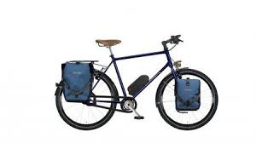
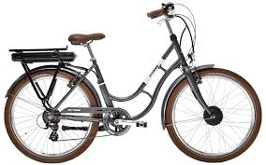
Les différents types de vélo
Urbain
Randonnée
Notes:
Vélo urbain
Vélo de randonnée

Slide 19
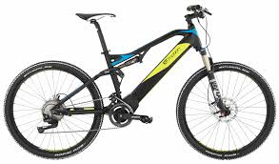
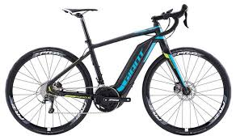
Les différents types de vélo
VTT
Course
Notes:
VTT au dernière nouvelle il ne se vent plus que des VTT-AE chez les spécialistes,
Cela pose question en therme de sécurité,

Slide 20
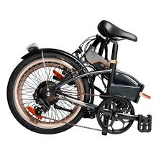
Les différents types de vélo
Pliant
Notes:
Vélo pliant
Quelque soit votre type de VAE le plus important est votre comportement.
Pensez à votre différentiel de vitesse quand vous doublez
Surtout en VTT dans une grosse bosse

Slide 21
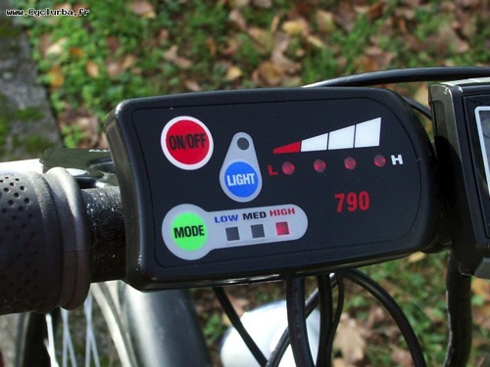
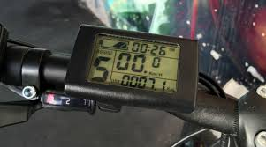
Le sélecteur d’assistance
Le sélecteur d’assistance est au guidon et peut revêtir plusieurs formes
Notes:
Lire et passer rapidement à la suivante

Slide 22
Le sélecteur d’assistance
Il renseigne sur le degré d’aide programmé mais fournit aussi différentes informations, telles que :
- la distance parcourue,
- la vitesse,
- et diverses autres données fournies par un compteur.
C’est aussi un ordinateur qui permet aux vélocistes de modifier certains réglages du moteur.
Il permet de régler son assistance donc de gérer sa batterie.
Le premier niveau d’assistance permet de compenser le surpoids du vélo
Notes:
Lire

Slide 23
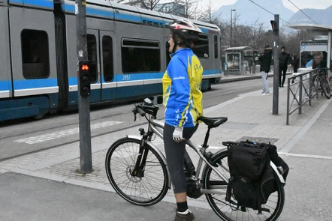
Au démarrage
Il est important pour éviter un fort courant d’appel qui fragilise et use la batterie et pour votre sécurité de démarrer sur le premier mode d’assistance et monter progressivement en puissance
Notes:
il est important pour éviter un fort courant d’appel qui fragilise et use la batterie et pour votre sécurité de démarrer sur le premier mode d’assistance et monter progressivement en puissance

Slide 24
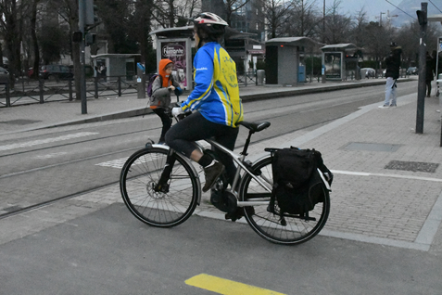
Au démarrage
Ou de jouer avec le dérailleur pour ne pas partir en pleine puissance. Pensez-y à chaque arrêt (feu rouge, stop, etc…)
Notes:
ou de jouer avec le dérailleur pour ne pas partir en pleine puissance. Pensez-y à chaque arrêt (feu rouge, stop, etc…)

Slide 25
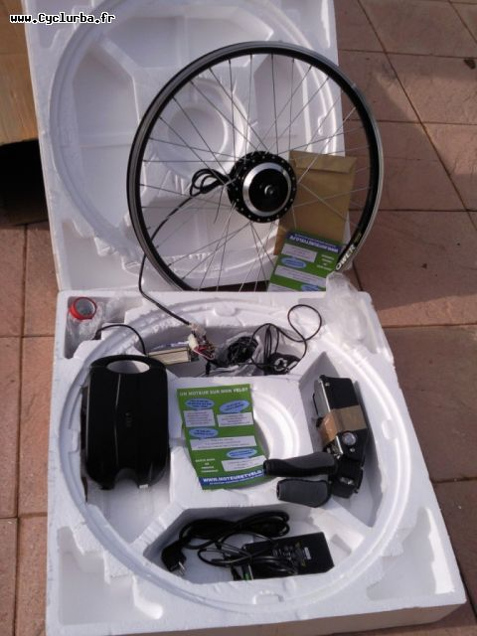
Les kits
Attention aux kits à installer sur votre
vélo, ils doivent eux aussi avoir un capteur
de pédalage et un capteur de puissance.
Ces deux capteurs, via le gestionnaire,
coupent l’assistance au-delà de 25km/h.
Notes:
Lire en attente d’éclaississement du Gouvernement Un vélo modifié devrait passer au Mines

Slide 26
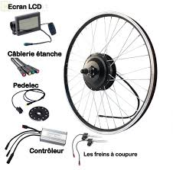
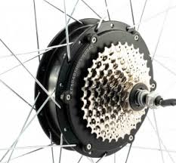
Les kits
Notes:
Moteur roue avant
Moteur roue arrière avec parfois le capteur de pédalage et le capteur de puissance intégré

Slide 27
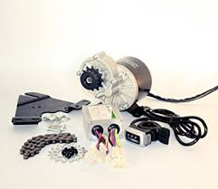
Les kits
Notes:
Kit de pédalier
Attention avec ses kit voir s'ils sont adaptable à votre vélo par rapport au cadre

Slide 28
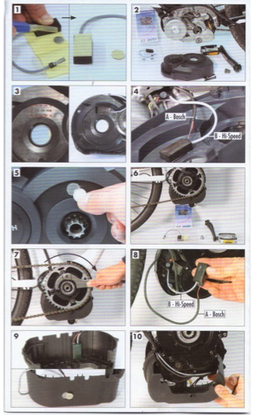
Attention :
Les kits de débridage sont
strictement interdits !
Notes:
Lire

Slide 29
Assurance
L’assureur fédéral se réserve le droit de faire expertiser le véhicule en cas d’accident et ne couvrira pas l’assuré en cas de vélo non conforme.
L’assureur fédéral prend en compte le vélo à assistance électrique utilisé selon les modalités définies par la FFCT. Pour les licenciés qui ne seraient pas assurés par l’assureur fédéral, il leur faudra vérifier que leur propre assureur garantit l’utilisation du VAE.
Notes:
Lire

Slide 30
CHARTE D’USAGE DU PRATIQUANT VAE
Rappels :
Le cyclotourisme est une activité sportive de loisir et de plein air, touristique et culturelle, excluant la compétition, et pratiquée sans but lucratif.
Notes:
Lire

Slide 31
CHARTE D’USAGE DU PRATIQUANT VAE
Rappels
L’usage du VAE est autorisé pendant les sorties individuelles, les sorties du club et l’ensemble des manifestations de cyclotourisme organisées par le FFCT, ses clubs et ses structures, à l’exception des manifestations suivantes :
- les Brevets de longue distance (Diagonale, Brevet randonneur, Cyclo-montagnardes, Brevet de longue distance, Audax, Flèches),
- les Cyclomontagnardes,
- les organisations spéciales Jeunes et Écoles de cyclotourisme (Critérium, BER, Aiglon Audax, etc.).
Notes:
Pour le moment les Cyclo-montagnardes sont interdit, peut-être une modification à venir pour la formule en deux jours

Slide 32
CHARTE D’USAGE DU PRATIQUANT VAE
Rappels
La pratique du VAE c’est aussi une possibilité pour accueillir les personnes ayant des problèmes de santé ou physiques, et pouvoir ainsi leur permettre de prolonger ou d’intégrer la pratique du cyclotourisme.
Le licencié pratiquant le VAE, s’engage à :
- respecter les principes fondamentaux du cyclotourisme,
- ne pas modifier son vélo à assistance électrique afin que celui-ci conserve son fonctionnement d’assistance et sa vitesse limitée à 25 km/h,
- respecter la vitesse des groupes fréquentés, à ne pas se tenir en tête du groupe et ne pas lui servir d’entraineur.
Notes:
Préciser que la dernière phrase est pour un groupe vélo normal VAE

Slide 33
Annexe 2 de la Charte
d’Usage du Pratiquant VAE
Charte disponible dans l’Espace fédéral :
www.ffcyclo.org
Notes:
La Charte qui est disponible sur le site Fédéral. Rappel de l’accès : www.ffcyclo.org (identifiant et mot de passe)

Slide 34
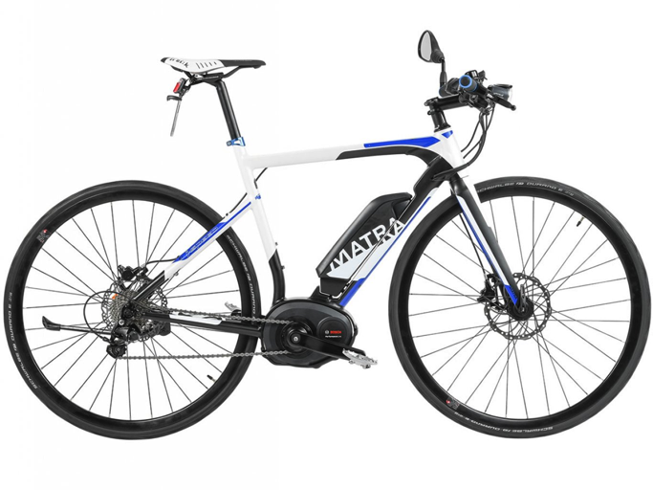
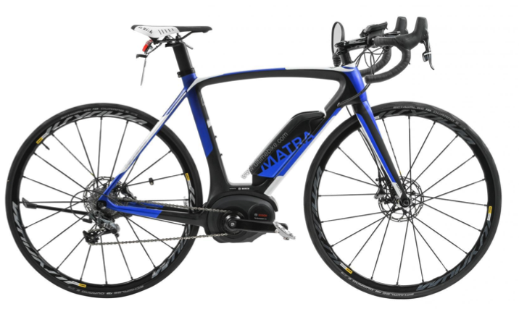
Vélo électrique :
Un vélo électrique c’est quoi ?
Notes:
Lire.

Slide 35
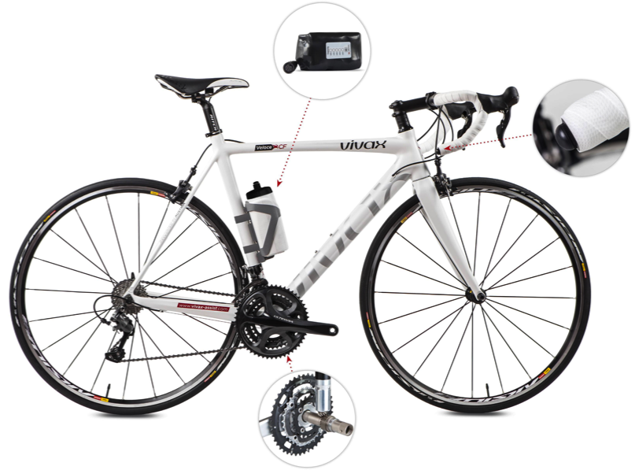
Vélo électrique :
Voilà un vélo électrique.
Ce n’est pas un V.A.E.
Il n’est pas assuré par
l’assurance fédérale.
Notes:
Il y a bien un moteur de 250w et une batterie mais qu’un interrupteur ON/OFF l’assistance n’est pas régulée par un capteur de pédalage ni limitée à 25km/h

Slide 36
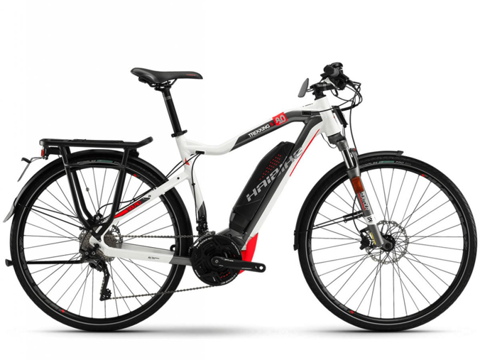
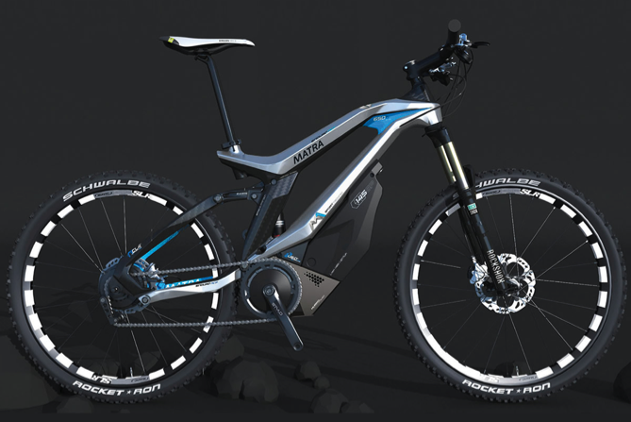
Vélo électrique :
velo-a-assistance-electrique-75kmh
matra-i-force-monster-xt10
FAUX !
Notes:
Attention à la pub sur le net : ici le fabricant parle de VAE car il dit « pour démarrer il faut pédaler » - Mais on en est loin avec la vitesse à 75km/h !

Slide 37
Non respect des normes
Ainsi, un vélo ne respectant pas les normes sera considéré comme un vélo moteur ou un cyclo-moteur et dans ce cas là vous devrez respecter la législation correspondante:
Disposer, depuis le 1er juillet 2004, d’une plaque d’immatriculation,
Souscrire une assurance de type cyclomoteur,
Porter un casque et des gants homologués motocycle
Disposer du brevet de sécurité routière.
Notes:
Lire=>Disposer, depuis le 1er juillet 2004, d’une plaque d’immatriculation donc d’une carte grise
=>Disposer du brevet de sécurité routière, ou d’un permis de conduire correspondant,

Slide 38
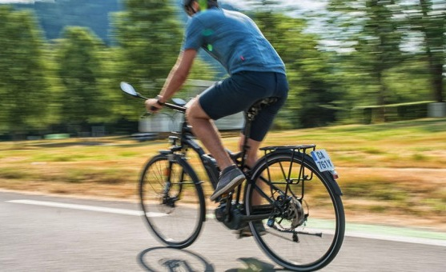
Quelles obligations pour le vélo électrique ?
Ces vélos à moteur électrique entrent dans la catégorie des cyclomoteurs, et non plus dans la catégorie vélo.
Cela implique le port du casque homologué cyclomoteur ainsi que les gants « Motard », une immatriculation, une assurance cyclomoteur et l'interdiction de rouler sur les pistes cyclables.
Notes:
Lire. Sur la photo il manque les gants mais aussi les clignotants article R313-14 du Code de la route pour les feux indicateurs de direction des cyclomoteurs.

Slide 39
Merci de
consacrer
du temps à
la sécurité !
Notes:
Questions puis passer au diaporama sur le Code de la route

